Slide 1
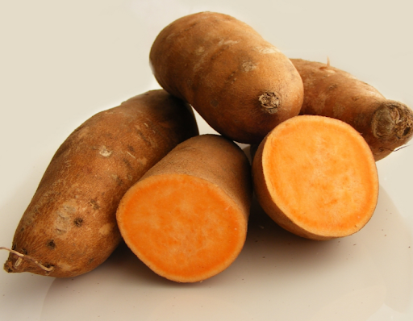
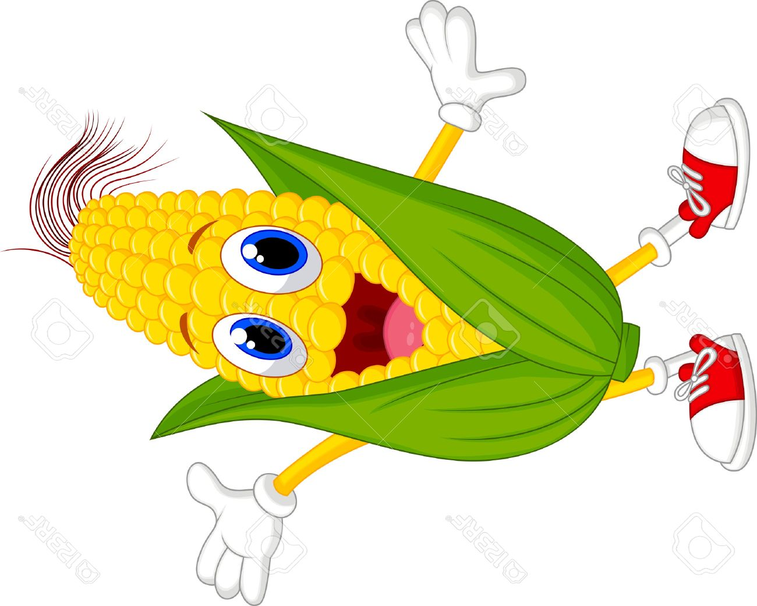


CAU-ng Jakmul
얌
CU황작물…☆
의 세번째 스터디 발표

Slide 2
타임라인 및 계획
타임라인 및 계획
일자 | 주제 | 내용
05/12 | 복습 및 자연어 처리 기초 | 밑바닥부터 시작하는 딥러닝 2 1-2장 신용카드 연체 예측 경진대회 베이스라인 코드 학습
05/19 | Word2vec | 밑바닥부터 시작하는 딥러닝 2 3-4장 신용카드 연체예측 경진대회 self study
05/26 | RNN | 밑바닥부터 시작하는 딥러닝 2 5-6장
06/02 | RNN을 이용한 문장 생성 및 어텐션 | 밑바닥부터 시작하는 딥러닝 2 7-8장 미정

Slide 3
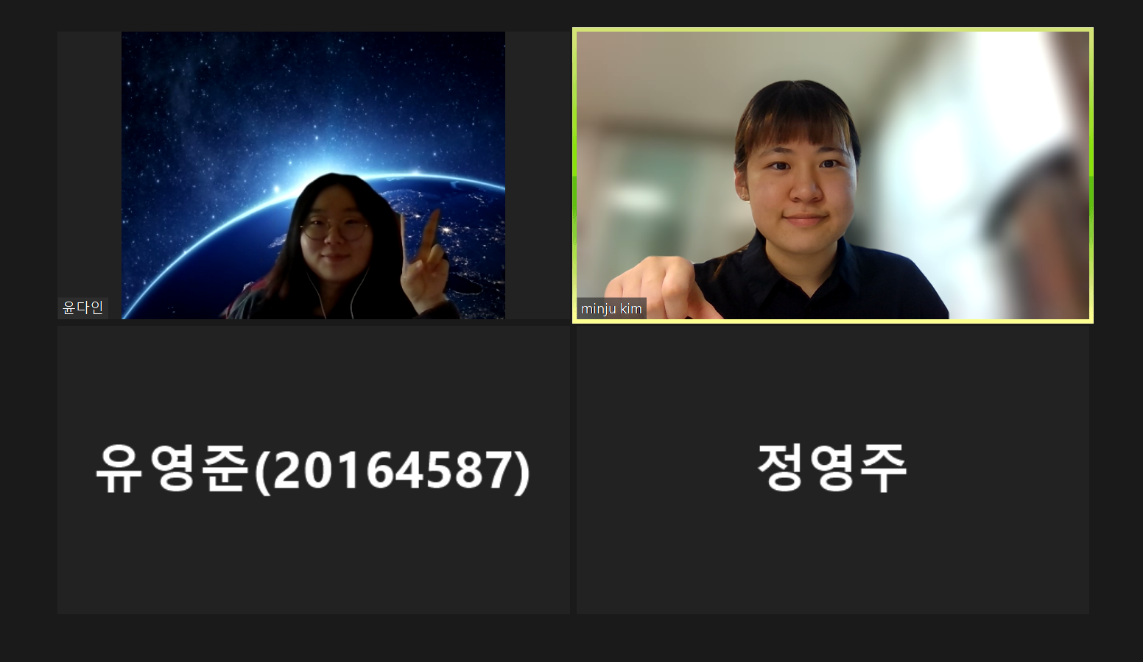
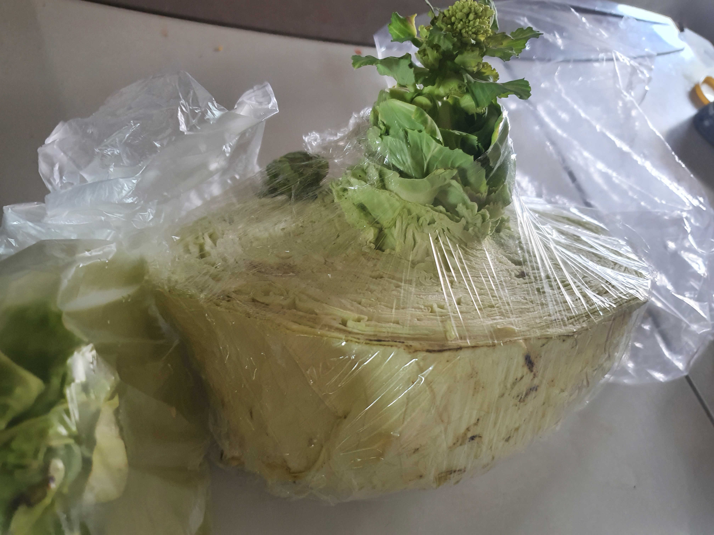
스터디 활동 보고
스터디 활동 보고 | 사진

Slide 4
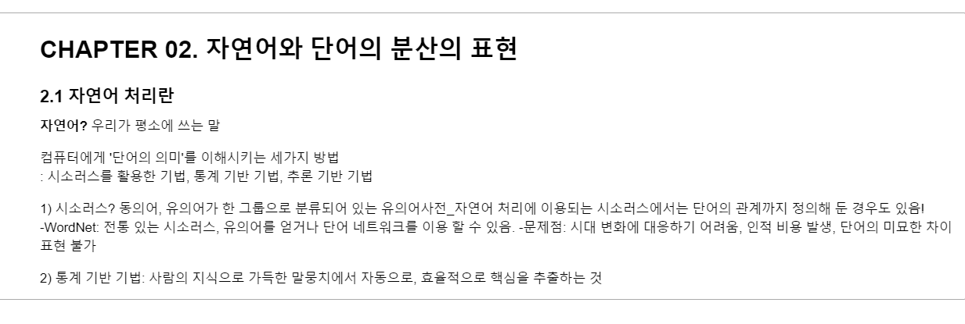
스터디 활동 보고
스터디 활동 보고
자연어 처리와 Word2vec

Slide 5
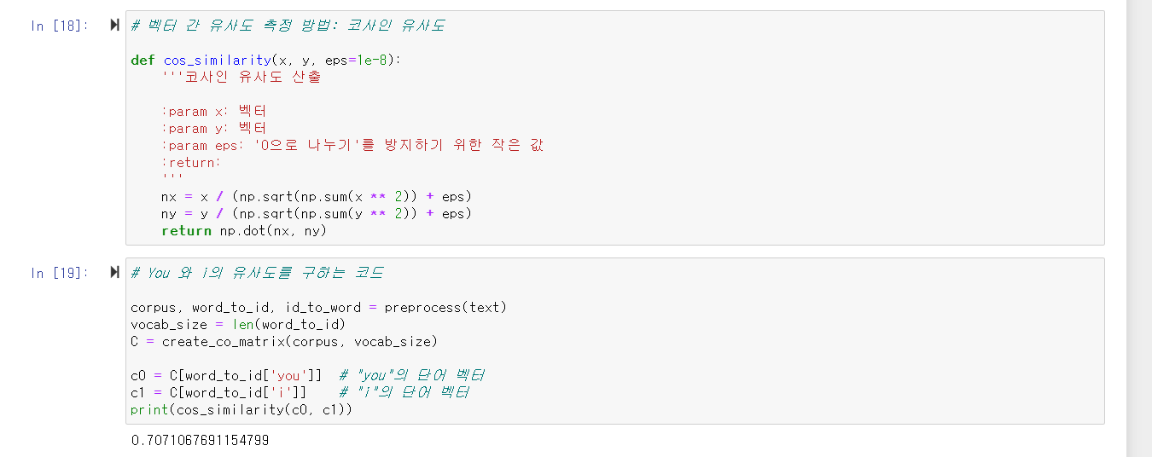
스터디 활동 보고
스터디 활동 보고
자연어 처리와 Word2vec
Notes:
# 통계 기반 기법: 분포가설에 기초해 단어를 벡터로 나타내는 방법 중,
# 어떤 단어에 주목했을때 그 주변에 어떤 단어가 몇번이나 등장하는지를 세어 집계하는 방법
# 코퍼스라는 말뭉치 단위 개념과 코사인 유사도를 이용해 단어간의 유사도를 구할 수 있음

Slide 6
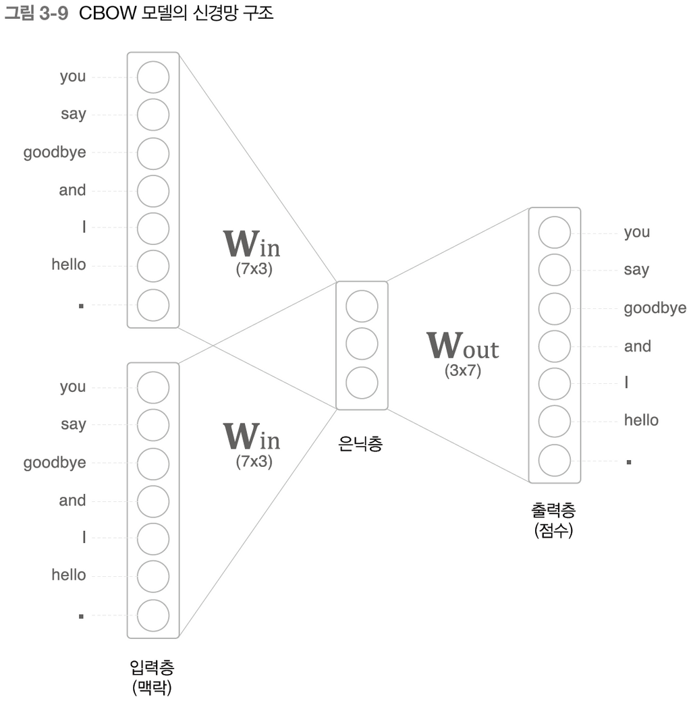
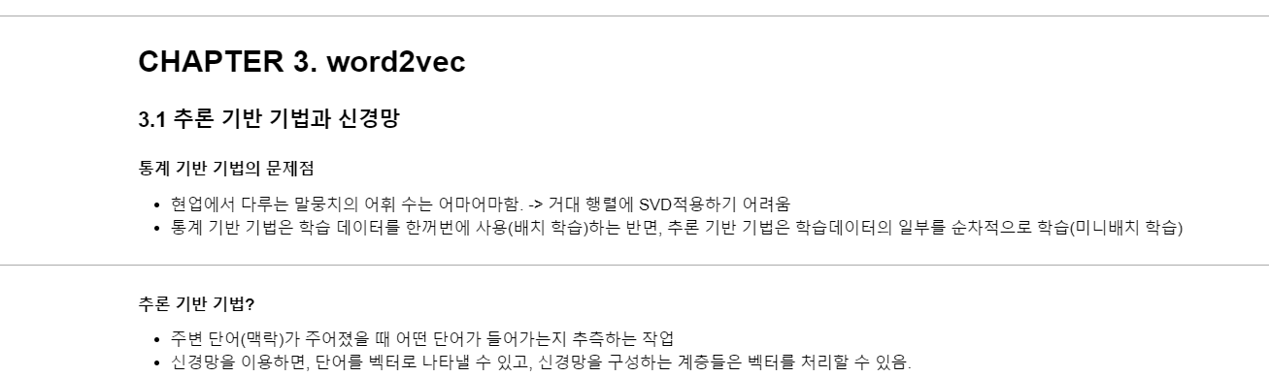
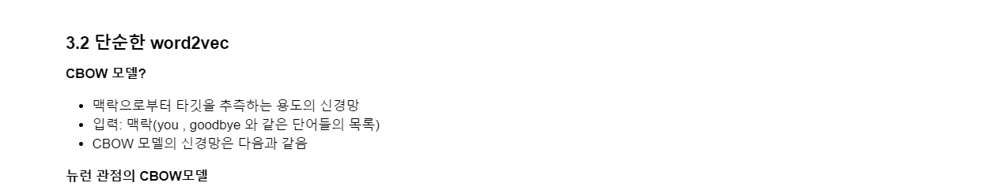
스터디 활동 보고
스터디 활동 보고
자연어 처리와 Word2vec

Slide 7
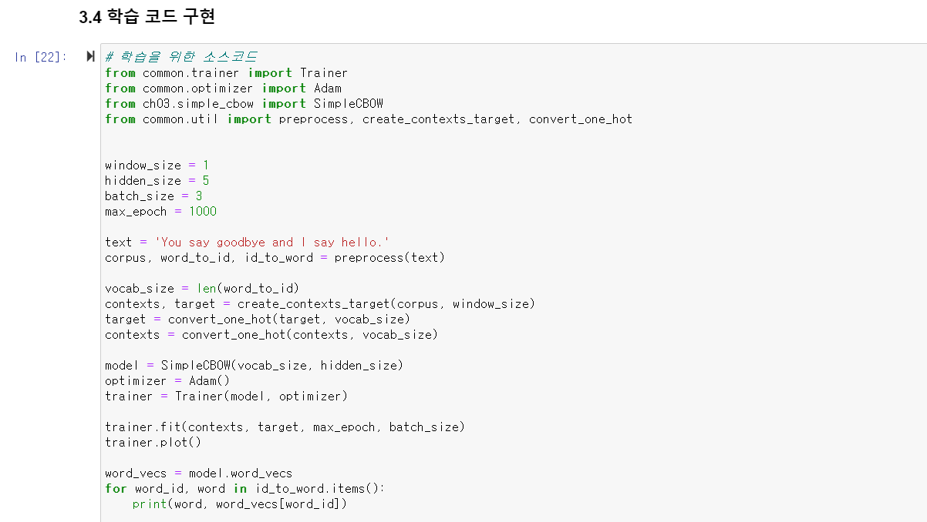
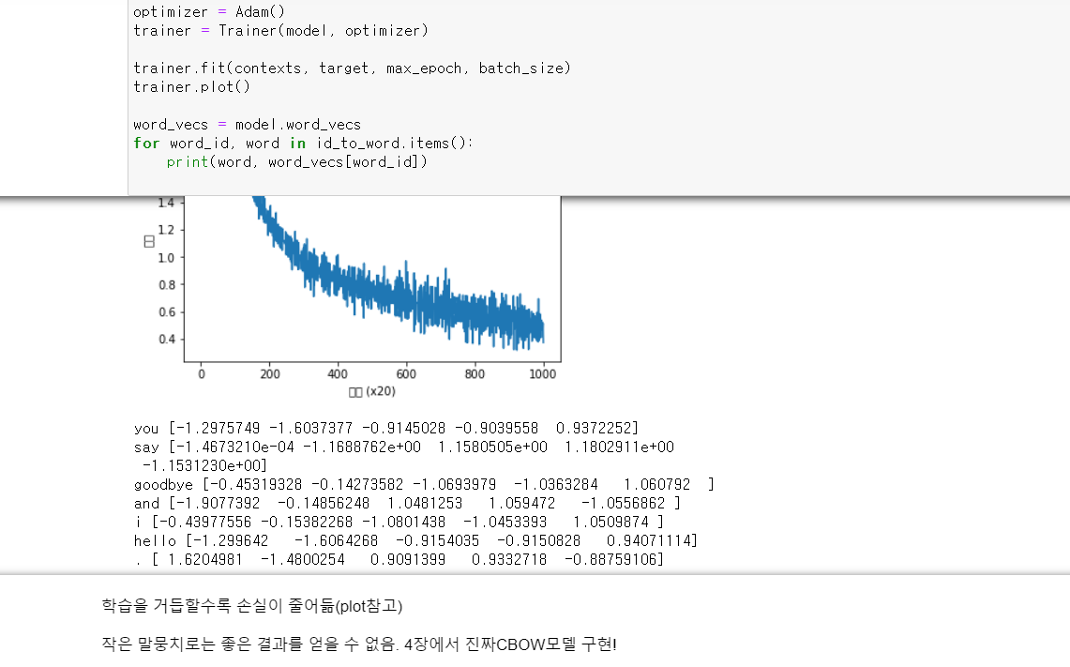
스터디 활동 보고
스터디 활동 보고
자연어 처리와 Word2vec
Notes:
통계기반 vs 추론기반
우열을 가르기 힘듦, 이후 추론 기반 기법과 통계 기반 기법을 융합한 Glove 등장
Word2vec은 가중치를 다시 학습할 수 있으므로, 단어의 분산표현 갱신이나 새로운 단어 추가를 효율적으로 수행 가능

Slide 8
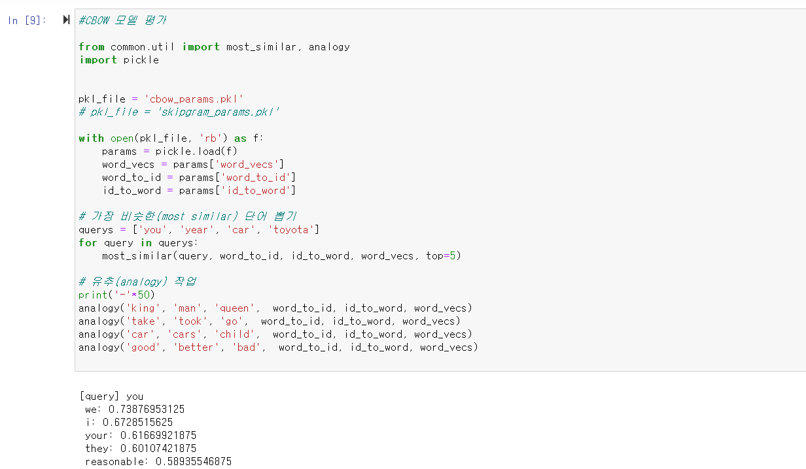
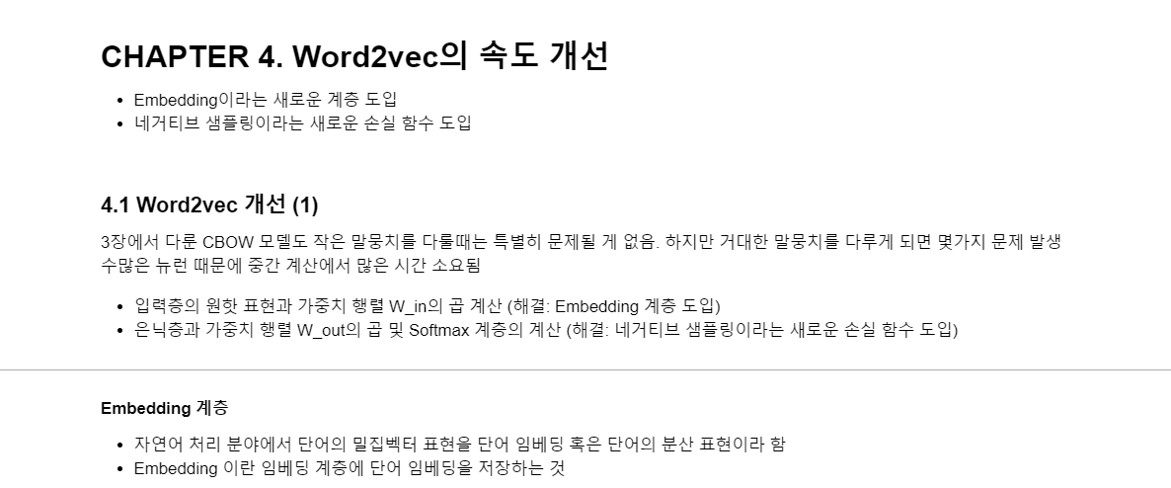
스터디 활동 보고
스터디 활동 보고
자연어 처리와 Word2vec

Slide 9
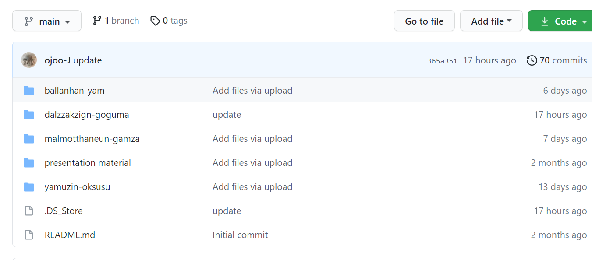
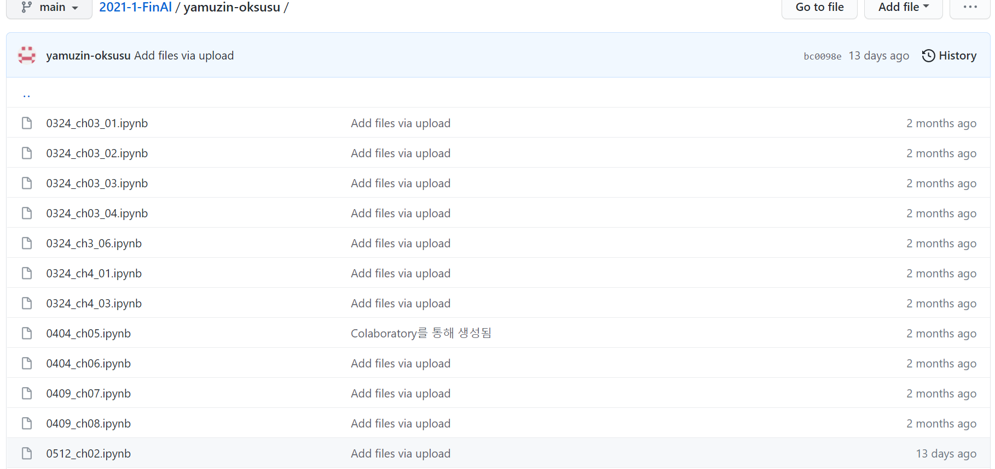
스터디 활동 보고
스터디 활동 보고
더 많은 결과물 -> GitHub

